Slide 1


Elektrolytstörungen:
Hyponatriämie und Hyperkaliämie
Prof. Dr. med. Carsten A. Böger
Abteilung für Nephrologie und Rheumatologie
Klinikum Traunstein
KfH Nierenzentrum Traunstein

Slide 2
Hyponatriämie

Slide 3
Osmolalität
Normwert: 275-290mosm/kg
Gemessene Osmolalität
= Summe aller Substanzen in einer Flüssigkeit, die den Gefrierpunkt erniedrigen (=Abweichung von reinem Wasser)
  Na⁺, Cl⁻, K⁺, Glucose, Harnstoff, Alkohol, Mannitol, Glycerol
  Ein Teil der mit der Osmolalität gemessenen Substanzen sind
  nicht osmotisch effektiv. z.B. Harnstoff, Alkohol, Mannitol, Glycerol überqueren die Zellmembran bei Konzentrationsunterschieden leicht und tragen somit nicht zu Wasserbewegung bei

Slide 4
Regulation des Natrium- und Wasserhaushalts
Volumenstatus, wahrgenommen durch Barorezeptoren
  Karotissinus + Aortenbogen: Sympathikus-Aktivierung, ADH-Freisetzung
  Vorhöfe + Ventrikel: ANP-Freisetzung
  Afferente Arteriolen der Niere: RAAS-Aktivierung
⇒ Na- und Wasserretention bei Volumendepletion
Hohe effektive Osmolalität, Schmerzen, Übelkeit, Hypoxie
  Spezielle Zellen in Hypothalamus reagieren auf Schrumpfung durch interstitielle Hyperosmolalität mit ADH-Freisetzung
  Reize wie Schmerz, Übelkeit und Hypoxie führen osmolalität-unabhängig zu ADH-Freisetzung
⇒ Wasserretention, mit erhaltener Na-Regulierung

Slide 5
Definition der Hyponatriämie: <135mmol/l
Traditionelle Klassifikation der Hyponatriämie nach Volumenstatus
Hypovolämie
  Gastrointestinale Natrium-Verluste (Erbrechen oder Durchfall)
  renale Natrium-Verluste (Thiaziddiuretika)
Euvolämie
  SIADH (Tumor, Medikation)
  Glukokortikoidmangel, Hypothyreose
  Primäre Polydipsie
  Low dietary solute intake (Bier als Hauptnahrungsmittel, tea+toast)
  Terminale CKD
  Iso/Hyperosmolale Hyponatriämie bei Hyperglykämie oder Gabe osmotischer Substanzen (Mannitol, Maltose/Sukrose, Glycerol)
Hypervolämie
  Herzinsuffizienz, Leberzirrhose
  Terminale CKD

Slide 6
Europäische Leitlinie Hypo-Natriämie
∼ „Studenten, die Laborparameter benutzen:
besser als Chefs, die Volumenhaushalt benutzen“
Adaptiert nach: Spasovski et al, Eur J Endocrinol 2014

Slide 7
Europäische Leitlinie Hypo-Natriämie:
Empfiehlt Klassifikation nach Laborparametern
Pseudo-Hyponatriämie
Hyperglykämie
IVIG (Mannitol, Glycerol)
TUR-P, lap. HE (Mannitol, Glycin)
Suppr. ADH-Sekretion =
= Erhöhte ADH-Sekretion
= Na-Retention,
RAAS aktiviert
= Na-Exkretion funktioniert
FE_{UA}>12%: SIAD
FE_{UA}<12%: ECF↑
Adaptiert nach: Spasovski et al, Eur J Endocrinol 2014

Slide 8
Fallbeispiel: 87-jährige Patientin
3/2018: Aufnahme Med. Intensivstation Klin. Traunstein mit Luftnot, Schwindel und Sturz
Begleiterkrankungen, Vorgeschichte:
  mittelgradige Aortenklappenstenose, EF normwertig
  Ausschluss KHK 2010
  Primär biliäre Leberzirrhose
  Arterielle Hypertonie
  Therapie mit Torasemid und Xipamid
Untersuchung:
  RR 100/70 mmHg
  Aortensystolikum
  feuchte RG‘s bds basal, nach basal zunehmende Klopfschalldämpfung
  Beinödeme

Slide 9
Labor
Na 100mmol/l, K 3.5 mmol/l, Kreatinin 0.91mg/dl, Harnstoff 37 mg/dl, Glukose 397 mg/dl
Gemessene Serum-Osmolalität 228 mosm/kg
  Urin-Osm 280mosm/kg
  Urin-Na 9 mmol/l
FE_{Na}: 0.1%, FE_{Harnsäure}: 3.2%
TSH 1.2 µU/ml

Slide 10
Na 100 mmol/l
Glucose 397mg/dl
Korrigiertes Na = 106 mmol/l
d.h. andere Ursachen müssen vorliegen
Urin-Osm 280 mosm/kg:
ADH-Sekretion erhöht / nicht supprimiert
Urin-Na 9 mmol/l:
Na-Retentionsmechanismen aktiviert, Natrium erscheint kaum mehr im Urin
FE_{UA}>12%: SIAD
FE_{UA}<12%: ECF↑
FE_{Harnsäure}: 3.2%: ECF ↑

Slide 11
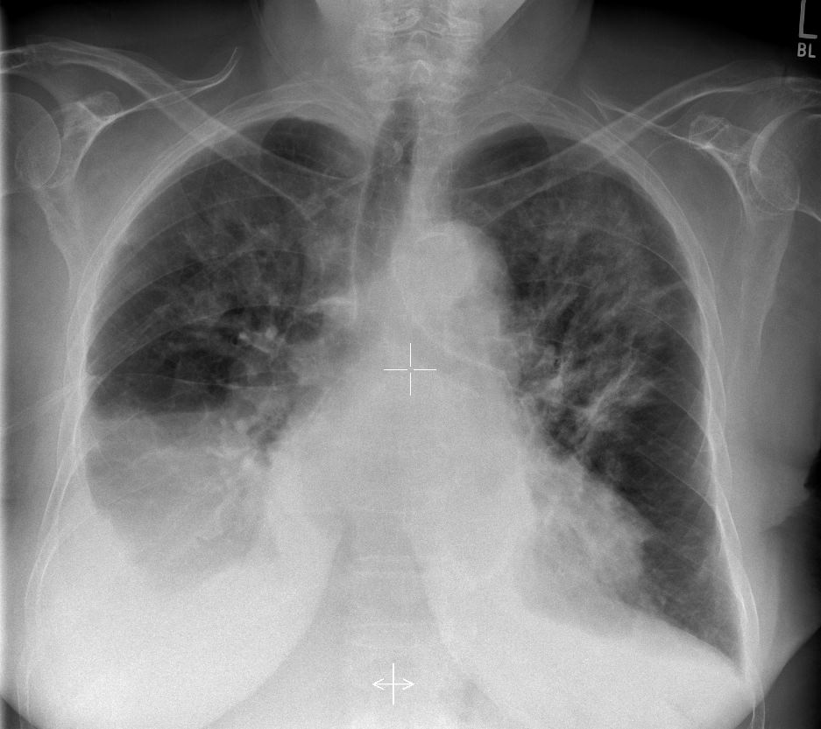
Röntgen-Thorax bei Aufnahme

Slide 12
DIAGNOSE: Hypoosmolale Hyponatriämie bei hydropischer Dekompensation bei Aortenklappenstenose, Leberzirrhose und Xipamid
  Rolle des Thiaziddiuretikums:
  Urin-Na suggeriert keinen relevanten Effekt durch verordnetes HCT
  Rolle der Hyperglykämie:
  Reduktion des Natriums nur um 6 mmol/l, also nicht das führende Problem
MECHANISMUS: Reduzierte Gewebsperfusion und somit reduzierter Druck an Barorezeptoren am Karotissinus ist starker Stimulus für RAAS, Sympathikus und ADH-Sekretion
Natrium- und Wasserretention
Lungenödem

Slide 13
2. Fallbeispiel: 76-jähriger Mann
Bronchitische Beschwerden mit Husten und Auswurf seit circa 4 Wochen
Akute Verschlechterung des Allgemeinzustandes mit Müdigkeit und Verlangsamung

Slide 14
Stationäre Aufnahme KH in Westbayern
Pat voll orientiert, aber erheblich verlangsamt
RR 100/80 mmHg
Cor/ Pulmo/ Abdomen: ohne pathologischen Befund, keine Ödeme, keine Sekundärbehaarung
Echo: Normale Pumpfunktion, keine WBST, keine Vitien
Röntgen Thorax: keine Stauung, Verdichtung im rechten Winkel zwischen Herzrand und Zwerchfell

Slide 15
Labordiagnostik
Natrium 120mval/l, Kalium 4,2mval/l, Glucose 101mg/dl
Nierenretentionsparameter normwertig

Slide 16
Weiterer Verlauf
Infusion von NaCl 0,9% ca. 2l/24h
Weitere Verschlechterung des AZ und weiterer Abfall des Na 116mval/l
  Verlegung Uniklinik Regensburg (UKR)

Slide 17
Aufnahmelabor UKR
Na 118 mmol/l, Kalium 4,6mmol/l
Glucose 100mg/dl
TSH 0,588mIU/l, fT3 0,58ng/l⬇, fT4 0,72ng/dl⬇
Gemessene Serumosmolalität 238 mosm/kg
Urinosmolalität 526 mosm/kg
Urin-Natrium 144 mmol/l

Slide 18
Na 118 mmol/l
Urin-Osm 526 mosm/kg:
ADH-Sekretion erhöht / nicht supprimiert
Urin-Na 144mmol/l:
Na-Exkretion erhalten (ANP-Erhöhung zur Natriurese) ⇒ Euvolämie
FE_{UA}>12%: SIAD
FE_{UA}<12%: ECF↑

Slide 19
Bildgebung
CT-Thorax: unauffällig, keine Raumforderung

Slide 20
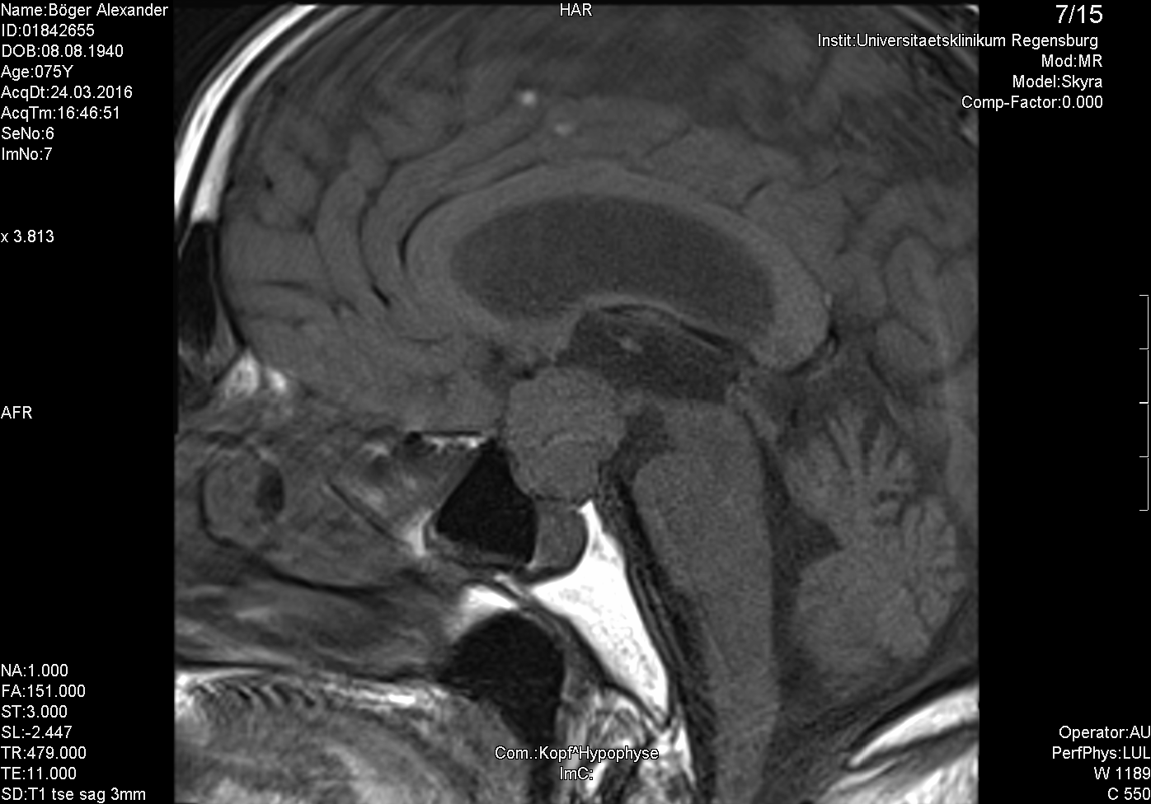
MR Schädel: Hypophysenadenom

Slide 21
Speziallabor: Hypophyseninsuffizienz
Cortisol (18 Uhr) 5µg/dl (2,5-11,9)
IGF-1 16,8 ng/ml ↓ (40,9- 179,2)
Prolaktin 5,6 µg/l (2,1- 17,7)
LH 0,5 IU/l ↓ (3,1- 34,6)
FSH 2,38 IU/l (2,0- 67,2)
Testosteron 0,13µg/l ↓ (3,5- 9,0)
DHEA-S 0,15mg/l ↓ (0,28- 1,75)

Slide 22
Mikrobiologie
Influenza-B positiv (5,6 x 10⁴)

Slide 23
Diagnose + Therapie
Hormoninaktives Makroadenom der Hypophyse➔Hypophyseninsuffizienz:
  Sek. Hypokortisolismus wg ACTH-Mangel
  Erhöhte ADH-Ausschüttung wegen fehlender feedback-Hemmung durch Kortisol
  SIADH-Bild mit hypoosmolaler, euvolämer Hyponatriämie
Schwere Klinik (“Addison-Krise”) getriggert durch akute Influenza B Infektion
Therapie: Hydrocortison, daraufhin rascher Na-Anstieg, der mit NaCl 0.9% und teilweise G5% gebremst werden musste
Nach 3 Monaten OP, 2 Jahre später Wohlbefinden und keine Einschränkungen unter Hydrocortison 15mg/d, L-Thyrox 75µ/d und Testogel

Slide 24
Mechanismus und Definition SIADH
Inadäquat hohe Sekretion von ADH trotz niedriger Plasma-Osmolalität
Wasser-Retention führt erst zu Volumenexpansion,
dann zu Natriurese (Systeme zur Regulation von Natriumhaushalt intakt: RAAS, ANP, Sympathikus)
und somit zu Euvolämie (keine Ödeme) mit Hyponatriämie
Verdacht liegt vor bei:
  Euvolämie
  Hypoosmolale Hyponatriämie
  Urin-Na>30mmol/l
  Urin-Osm >100mosm/kg (höher als maximal verdünnter Urin)

Slide 25
Multinationale Hyponatriämie-Registry: Prävalenz der HN
(Hypovolämie, Thiaziddiuretika, Hyperglykämie, Dialysepat. ausgeschlossen)
Hypervoläm n=1490 (48%):
  Herzinsuffizienz n=762 (51%)
  Leberzirrhose n=630 (42%)
  Andere n=98 (7%)
Euvoläm n=1597 (52%):
  SIADH n=1524 (95 %)
  Andere n=73 (5%)
Greenberg et al, KI 2015

Slide 26
Ursachen des SIADH (Prävalenz aus HN-Registry)
Tumor (v.a. kleinzelliges Bronchial-Ca, dann ektope ADH-Sekretion aus den Tumorzellen) 23.6%
Medikation 17.8%
Pulmonale Erkrankung (virale/bakterielle Pneumonie, Tbc, Pneumothorax) 10.7%
ZNS-Erkrankung 8.5%
Andere 14.1%:
  Chirurgie (Schmerzbedingte ADH-Freisetzung)
  Glucocorticoidmangel (primär oder sekundär)
  Hypothyreoidismus
  Symptomatische HIV-Erkrankung (PCP, ZNS-Infektionen, Malignität)
  Schwangerschaft
  Ecstasy (evtl auch Effekt durch hohe Trinkmenge)
  Hereditär (Gain-of-function mutation: Vasopressin-2-Rezeptor)
Unbekannt (35.6%)
Verbalis et al, Am J Med 2016

Slide 27
Medikamente mit SIADH als Nebenwirkung
Erhöhte ADH-Produktion im Hypothalamus
  Antidepressiva (Trizyklische AD: Anitryptilin, Protriptylin, Desipramin, SSRI, MOA-Inh.)
  Antipsychotika (Phenothiazine: Thioridazin, Trifluoperazin, Butyrophenone: Haloperidol)
  Antiepileptika (Carbamazepin, Oxcarbazepin, Valproat)
  Chemotherapeutika (Vincaalkaloide, Platin, Alkylierende Substanzen, viele andere: MTX, Interferon a und g, Levamisol, Pentostatin, Monoklonale Ak)
  Opiate
Erhöhung des ADH-Effekts am Sammelrohr
  Antiepileptika (Carbamazepin, Lamotrigin)
  Antidiabetika (Chlorpropamid, Tolbutamid)
  Chemotherapeutika (Hochdosis-iv Cyclophosphamid)
  NSAR
Reset osmostat
  Antidepressiva (Venlafaxin)
  Antiepileptika (Carbamazepin)
Liamis et al AJKD 2008

Slide 28
Europäische Leitlinie:
Therapie der Hyponatriämie

Slide 29
Spasovski et al, Eur J Endocrinol 2014

Slide 30
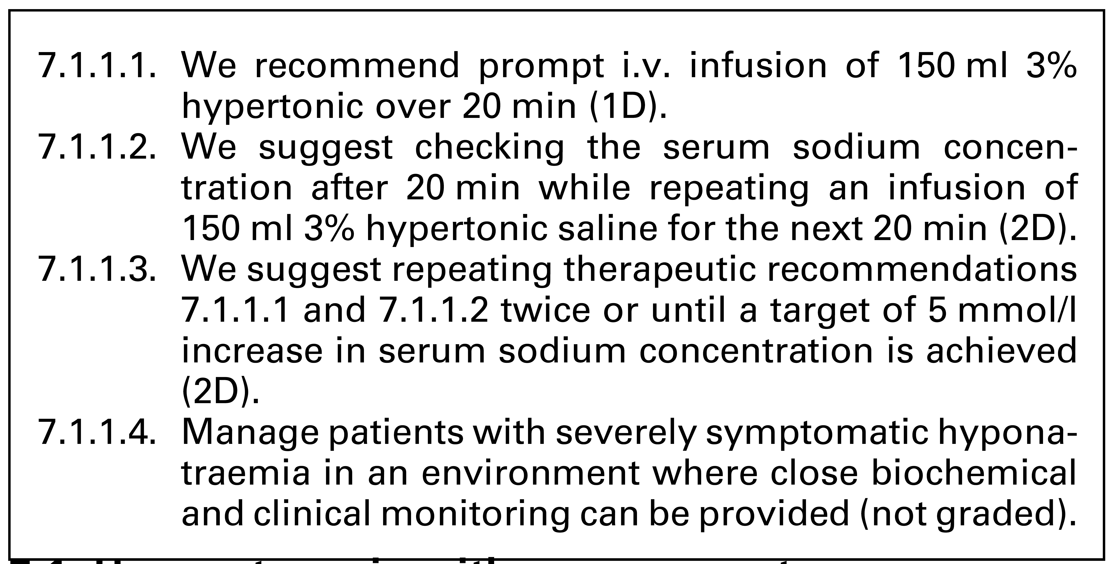
Schwere Symptome
Erbrechen, kardiopulmonale Dekompensation, schwere Somnolenz, Krampfanfall, GCC <9
We reccommend (1D): 150ml NaCl 3% i.v. in 20min sofort
We suggest (2D): Na-Kontrolle nach 20min während 2. Infusion 150 ml NaCl 3% in 20min
We suggest (2D): Wiederholung bis Ziel erreicht, Na⁺ um 5 mmol/l anzuheben
Intensivüberwachung (not graded)
We recommend (1D): Na⁺ maximal +10mmol/l in ersten 24h, danach max. +8mmol/l pro 24h bis Na⁺ 130mmol/l
Spasovski et al, Eur J Endocrinol 2014

Slide 31
Milde-moderate Symptome
Übelkeit ohne Erbrechen, Verwirrung, Kopfschmerzen
We recommend (1D): 150ml NaCl 3% i.v. in 20min sofort
We suggest (2D): Na⁺ -Anstieg Ziel 5 mmol/l pro 24 h
We suggest (2D): Na⁺ maximal +10mmol/l in ersten 24h, danach max. +8mmol/l pro 24h bis Na⁺ 130mmol/l
Spasovski et al, Eur J Endocrinol 2014

Slide 32
Akute Hyponatriämie (Dauer nachweislich <48h)
Kontrolle Na⁺-Messmethode (not graded)
Wenn möglich, Medikamente, Flüssigkeitszufuhr u.a., was zu einer Hyponatriämie führen kann beenden (not graded)
We recommend (1D): prompte Diagnostik und ursachenspezifische Behandlung
We suggest (2D): wenn akuter Abfall >10mmol/l dann 1x 150ml NaCl 3% i.v. in 20min
We suggest (2D): Na⁺-Kontrolle nach 4h
Spasovski et al, Eur J Endocrinol 2014

Slide 33
Ursachen einer akuten Hyponatriämie: meist transiert, so dass selbstlimitierend!
Spasovski et al, Eur J Endocrinol 2014

Slide 34
Chronische Hyponatriämie ohne schwere oder mild/moderate Symptome
Allgemeines
Ursachen Behandeln, potentielle verursachende Medikation/Flüssigkeiten stoppen
Milde Hyponatriämie (130-135):
we suggest (2C): keine Behandlung nur um Na⁺ anzuheben
Moderate (<130) oder schwere Hypo-Na (<125):
we recommend (1D): Na⁺-Anstieg vermeiden >10mmol/l pro 24h und >8mmol/l pro 24h danach
Moderate (<130) oder schwere (<125) Hypo-Na:
we suggest (2D): Kontrolle alle 6h bis Na⁺ stabilisiert
Spasovski et al, Eur J Endocrinol 2014

Slide 35
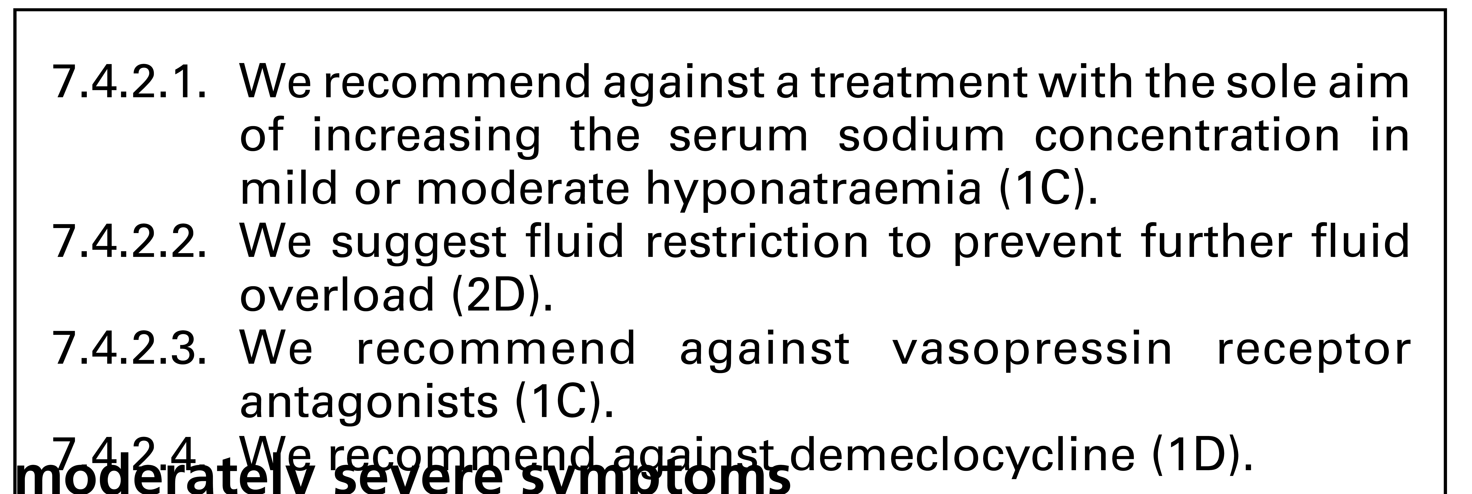
Chronische Hyponatriämie ohne schwere oder mild/moderate Symptome
Pat. mit erweiterter extrazellulärer Flüssigkeit
(z.B. dekomp. Herzinsuffizienz)
We recommend (1C): keine Behandlung nur um Na⁺ anzuheben
We suggest (2D): Flüssigkeitsrestriktion
We recommend (1C): keine Vasopressinrezeptorantagonisten
(-vaptane)
We recommend (1D): kein Demeclocycline
Spasovski et al, Eur J Endocrinol 2014

Slide 36
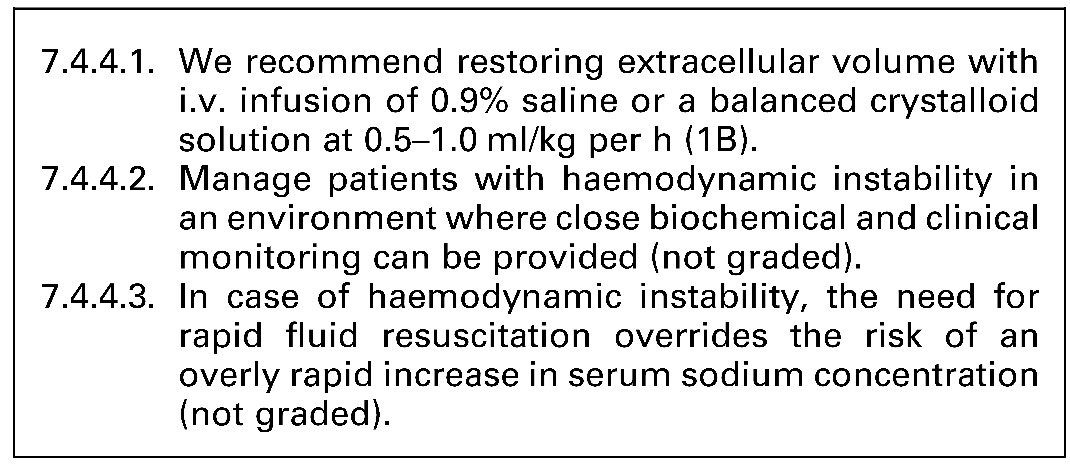
Chronische Hyponatriämie ohne schwere oder mild/moderate Symptome
Pat. mit reduziertem zirkulierendem Volumen (Hypovolämie)
We recommend (1B): Extrazellulärvolumen wiederherstellen mit NaCl 0.9% oder balanzierte Kristalloide Lösung 0.5-1 ml/kg/h
CAVE: schnelle Natriumkorrektur durch Wegfall der ADH-Sekretion
Bei hämodynamischer Instabilität ist der Nutzen der Flüssigkeitsgabe höher als das Risiko einer zu schnellen Na⁺-Korrektur (not graded)
Spasovski et al, Eur J Endocrinol 2014

Slide 37
Chronische Hyponatriämie ohne schwere oder mild/moderate Symptome
Pat. mit SIADH
Moderate oder schwere Hypo-Na⁺ (<130mmol/l):
We suggest (2D): Flüssigkeitsrestriktion firstline
We suggest (2D): Harnstoff 0.25-0.5 g/kg/d p.o. oder Schleifendiuretikum+NaCl-Tabletten als second line
we recommend (1D): kein Lithium oder Demeclocycline
we recommend (1C): keine Vasopressinrezeptorantagonisten
(-vaptane)
[wegen 3fach-erhöhtem Risiko für zu schnelle Korrektur, fehlendem Nutzen in Studien außer Na⁺-Anstieg und potentiellen Risiken (Hepatotoxizität, Demyelinisierung)]
Spasovski et al, Eur J Endocrinol 2014

Slide 38
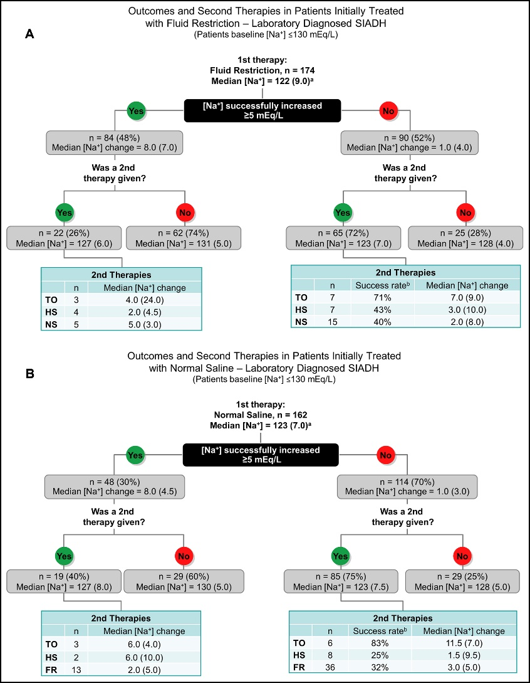
HN-Registry
Therapie der SIADH-bedingten Hyponatriämie in „real life“
Verbalis et al, Am J Med 2016

Slide 39
Hyperkaliämie

Slide 40
Kaliumhaushalt
Intrazellulär: ca. 140 mmol/l, extrazellulär: 4-5 mmol/l
Kaliumkonzentration (intra- und extrazellulär) bestimmt Membranpotential, welches für Muskelfunktion kritisch ist
Aufnahme in den Körper via Darm
Exkretion aus dem Körper via Niere
Oberer Normbereich je nach Laboranbieter unterschiedlich definiert:
  5.1 mmol/l
  5.5 mmol/l
  6 mmol/l

Slide 41
Hyperkaliämie durch vermehrte Freisetzung aus Zellen
akute Erhöhung der Zufuhr
  Infusion
  Ernährung
Zellzerfall
  „traumatische“ Blutentnahme (Pseudo-Hypokaliämie)
  alte Erythrozytenkonzentrate
  Tumorlyse, Crush-Syndrom, Katabolie
Kaliumbewegung aus Zelle
  Sport in Untrainierten und mit unselektivem Betablocker
  (Gehen: Anstieg um 0.3-0.4 mval/l; Marathon: Anstieg um 0.7-1.2mval/l)
  Faustmachen bei Blutentnahme (ATP-Mangel)
  Insulinmangel bei DM1, DM2 und Fasten
  Octeotride bei DM2 und ESRD
  unselektive Betablocker (Effekt durch Beta-2-Blockade: ca. 0.5mval/l)
  ATP-abhängige Kaliumkanal-Blocker (CNI-Hemmer, Diazoxid, Minoxidil, Isofluran)

Slide 42
Stimulation der renalen Kaliumexkretion:
Aldosteron-abhängiger ENaC und ROMK
K-Anstieg im Plasma
  ⇒ Aldosteronsekretion
  Na-Resorption in Hauptzelle via ENaC
  Lumennegatives Potential
  K-Exkretion in Urin via ROMK
Aldosteron erhöht Anzahl Na/K-ATPase in basolateraler Membran um diesen Prozess zu erhöhen
⇒ Mit zunehmender interstitieller Fibrose bei CKD oder Reduktion der Aldosterowirkung: Abnahme der K-Exkretionskapazität
Primer of Kidney Diseases, 7th Edition

Slide 43
SCREAM-Kohorte (Stockholm): elektronische Gesundheitsdaten („real-life“)
Inzidenz Hyperkaliämie binnen 1 Jahr nach neu begonnener Beta-Blocker-Therapie vs. ACEi/ARB-Therapie
Inzidenz K>5 mmol/l
Inzidenz steigt deutlich bei eGFR<30ml/min/1.73m²
Inzidenz K>5.5 mmol/l
Bandak et al, JAHA 2017

Slide 44
Assoziation von Kalium mit Endpunkten
Kovesdy et al, Eur Heart J 2018

Slide 45
Empfehlungen
KDIGO 2012: Kaliumkontrolle 1 Woche nach Beginn oder Änderung ACE-Hemmer/ARB, unabhängig von Baseline-Kalium
KDOQI 2004: Kaliumkontrolle binnen 4 Wochen nach Beginn oder Änderung ACE-Hemmer/ARB in Hochrisikopatienten (K>4.5, RR <120, eGFR<60)

Slide 46
Europäische und US-amerikanische Leitlinien
Serum-K⁺ (mEq/l)
> 6,0
NICE⁴: RAAS-Inhibitoren
absetzen wenn > 6,0
ESC HFA,² K/DOQI⁵:
Dosisreduzierung/Absetzen von
ACE-Hemmer/ARB, MRA wenn > 5,5
> 5,5
ACC/AHA HF¹: MRA
nicht empfohlen wenn > 5,0
NICE⁴: RAAS-Hemmer-Therapie nicht beginnen wenn > 5,0
HFSA HF³: MRA nicht empfohlen wenn > 5,0
> 5,0
KDIGO-Leitlinien enthalten keine Empfehlungen⁴
1. Yancy CW, et al. Circulation. 2013;128:1810-1852. 2. McMurray JJV, et al. Eur Heart J. 2012;33(14):1787-1847. 3. Heart Failure Society of America, Lindenfeld J, et al. J Card Fail. 2010;16(6):475-539. 4. National Institute for Health and Clinical Excellence (NICE) [UK]. Chronic kidney disease (CG73): Early identification and management of chronic kidney disease in adults in primary and secondary care. 2008. http://www.nice.org.uk/CG73. 5. National Kidney Foundation. Guideline 11. http://www2.kidney.org/professionals/kdoqi/guidelines_bp/guide_11.htm. Accessed February 17, 2015.

Slide 47
Therapie der Hyperkaliämie
Calciumgluconat (membranstabilisierend)
Betamimetikum
Glucose/Insulin
Schleifendiuretikum
Medikamentöse Bindung im Darm (Polysulfonsäure, Patiromer, ZS-9)
Dialyse

Slide 48
 | CPS/Resonium | Patiromer | Zirkonium Cycosilikat
Zugelassen | Ja | Ja (FDA, EMEA) | nein
Wirkmechanismus | Bindet unspezifisch Kationen, setzt Na⁺ (Resonium) oder Ca²⁺ (CPS) frei | Bindet unspezifisch Kationen, setzt Ca²⁺ frei | Spezifische K⁺-Bindung, setzt Na⁺/H⁺ frei
Applikation | Oral oder rektal | p.o. | p.o.
Wirkort | Kolon | Distales Kolon | Gesamter Darm
Dauer bis Wirkung | 1-2h | 7h | 1h
Dosierung | 15-60/d po, 30-50g/d rektal | 8.4-25.2.g/d | Vsl 5-10g/d
Schwere NW | Kolonnekrose (v.a. bei Auflösung in Sorbitol) | Keine | Keine
Häufige NW | Allgemeine GI-Beschwerden Hypernatriämie, hydrop. Dekompensation (Resonium) Hypokaliämie Met. Alkalose | Allgemeine GI-Beschwerden Hypokaliämie Hypomagnesiämie | Allgemeine GI-Beschwerden Hypokaliämie Ödeme
Adaptiert nach Georgianos+Agarwal, KI 2018

Slide 49
Patiromer-Studien
Studie | N | Intervention | Signifikante Ergebnisse | NW
PEARL-HF: Herzinsuffizienz und Z.n. Hyperkaliämie Pitt et al, Eur Heart J 2011 | 105 | 30g Patiromer vs Placebo 4 Wochen | K -0.45 mmol/l Hyperkaliämie 7.3% vs. 24.5% Spiro ≥50mg/d 91% vs. 74% | GI 21% vs. 6%
OPAL-HK: CKD 3-4 mit RAASi mit K 5.1-6.5 Weir et al, NEJM 2015 | 243 | Patiromer 4.2 o. 8.4g/d 1. Teil: 4 Wochen 2. Teil: 8 Wochen | 1: Teil: K -1.01mmol/l 2. Teil: K-Anstieg ohne Patiromer | Obstipation
AMETHYST-DN: Diab. NP eGFR 15-60 mit K>5 unter RAASi Bakris et al, JAMA 2015 | 306 | Patiromer-Dosisfindung 52 Wochen | Dosisabhängige K-Absenkung: 2x4.2g: -0.35 2x16.8g: -0.92 | Hypo-Mg 7.2% Obstipation 6.3% Hypokaliämie 5.6%
Adaptiert nach Georgianos+Agarwal, KI 2018

Slide 50
ZS-9-Studien
Studie | N | Intervention | Signifikante Ergebnisse | NW
Herzinsuff, CKD oder Dm mit K>5 Packham et al, NEJM 2015 | 753 | ZS-9 Dosisfindung vs. Placebo 2 Wochen | 2.5g: K -0.46 mmol/l 5g: K -0.54 mmol/l 10g: K -0.73 mmol | GI
HARMONIZE: CKD, Herzinsuff, Dm mit K Kosiborod et al JAMA 2014 | 258 | ZS-9 vs. Placebo 28d | 5g: K -0.3 mmol/l 10g: K -0.6 mmol/l 15g: K -0.7 mmol/l | Ödeme
Adaptiert nach Georgianos+Agarwal, KI 2018

Slide 51
Offene Fragen zu neuen Kaliumbindern
Langfristige Therapie sicher?
Sind die neuen Kaliumbinder nur gut für Laborkosmetik
oder …
Kann eine langfristige Therapie durch Ausdosierung der RAAS-Blockade harte Endpunkte reduzieren?
Kovesday et al, AJKD 2018

Slide 52
Zusammenfassung
Hyponatriämie:
  Serum-Osm, Urin-Osm und Urin-Na bestimmen
  Einschätzung Volumenstatus weiterhin unverzichtbar
  Leitlinie: Symptomoriente Therapie; Absetzen auslösender Medikamente nicht vergessen
  Leitlinie: Stellenwert der Vasopressinrezeptorantagonisten eher als Reservemedikament; Vorsicht vor zu schneller Korrektur
Hyperkaliämie:
  Reduzierte renale Exkretion meist die Ursache
  Neue Kaliumbinder senken Kalium effektiv (sicherer als CPS?)
  Neue Kaliumbinder: Harte Endpunktstudien fehlen, können also noch nicht zur langfristigen Therapie bedingungslos empfohlen werden

Slide 53

Vielen Dank für Ihre Aufmerksamkeit!
Einladung:

Slide 54
NKF 2010

Slide 55
The following organizations also provide reliable health information.
●National Institute of Diabetes and Digestive and Kidney Diseases
(http://kidney.niddk.nih.gov/kudiseases/pubs/eatright/)
●National Kidney Foundation
(https://www.kidney.org/sites/default/files/02-10-0410_EBB_Potassium.pdf)
(https://www.kidney.org/atoz/content/potassium)

Slide 56
Abgrenzung primärer vs. sekundärer Hypokortisolismus
Primärer und sekundärer Hypokortisolismus:
  Kortisolsekretion reduziert
  ADH-Sekretion↑ (fehlende feedback-Suppression der ADH-Sekretion)
  Wasserretention mit hypoosmolaler Hyponatriämie
  Primärer Hypokortisolismus: Ausfall der NNR
    Aldosteron- und Cortisolsekretion reduziert:
    Hypovolämie wg Na-Verlust
    Hypovolämie, Hyperkaliämie
  Sekundärer Hypokortisolismus: ACTH-Mangel
    Aldosteronsekretion intakt
    Erst Volumenexpansion durch Wasserretention, dann Korrektur durch Na-Exkretion (ANP-Sekretion)
    Euvolämie, Kalium normal

Slide 57
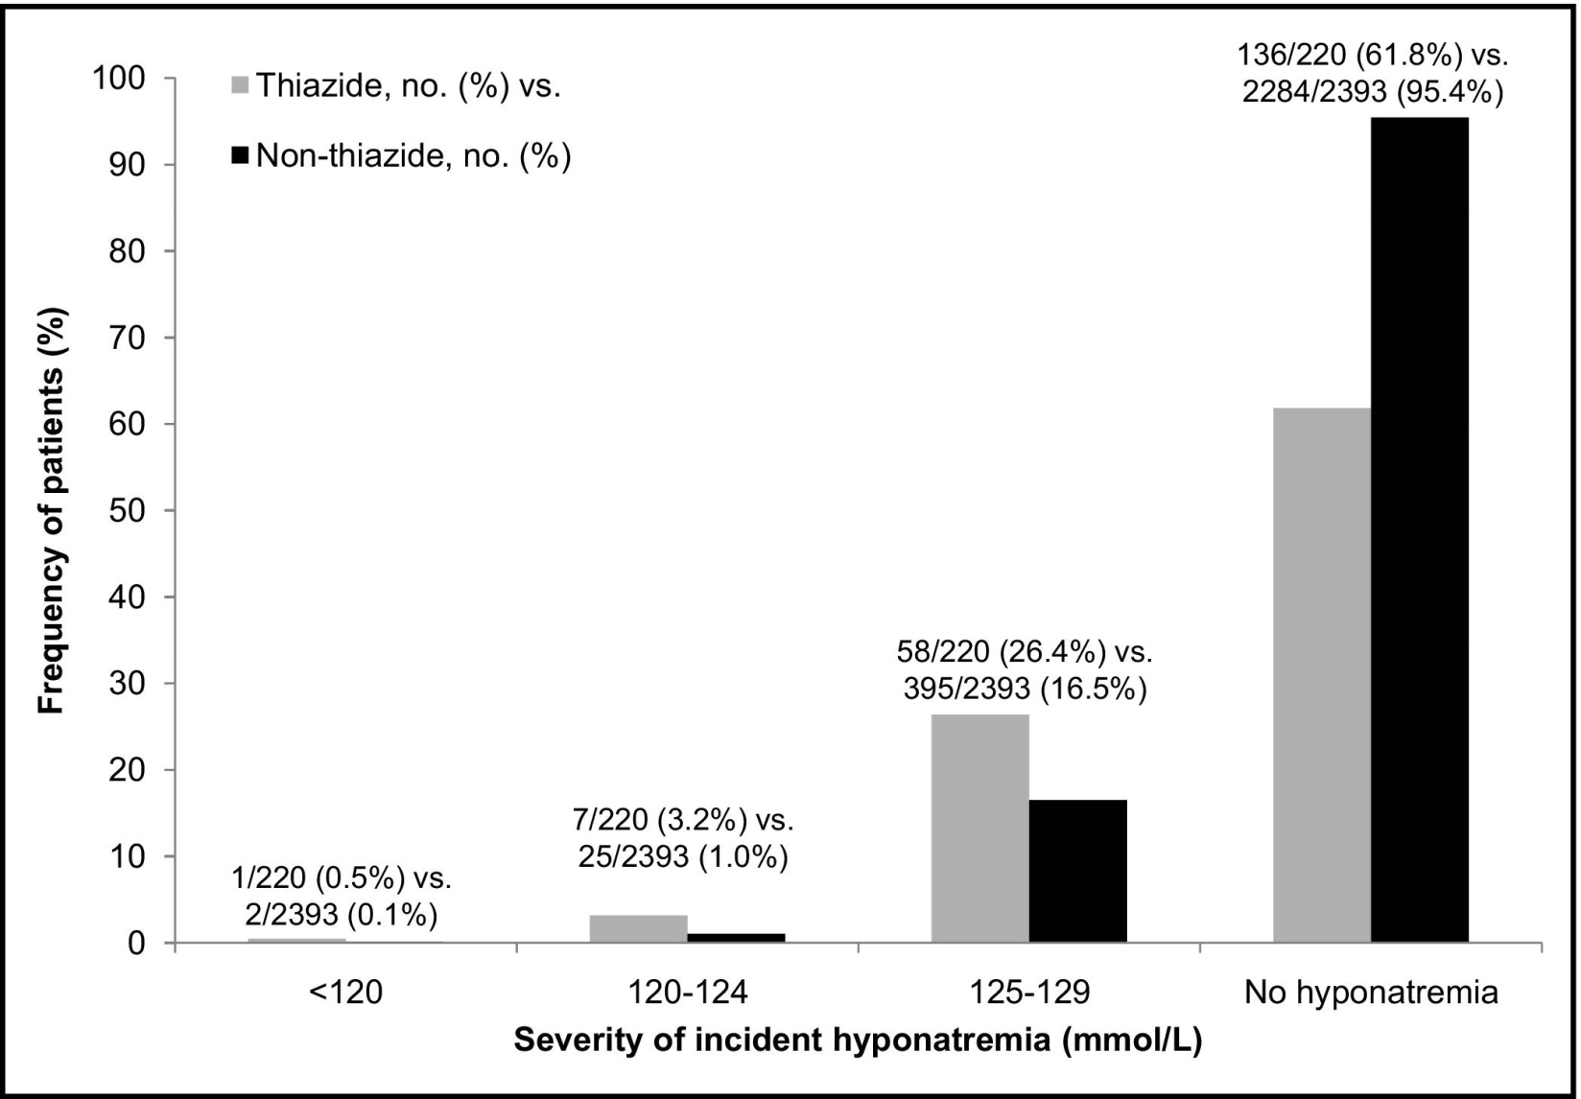
Retrospektive Studie in 2613 Patienten mit neu begonnener antihypertensiver Therapie:
Schweregrad der Hypo-Natriämie
95.9% Hydrochlorothiazid
Leung et al AJM 2011

Slide 58
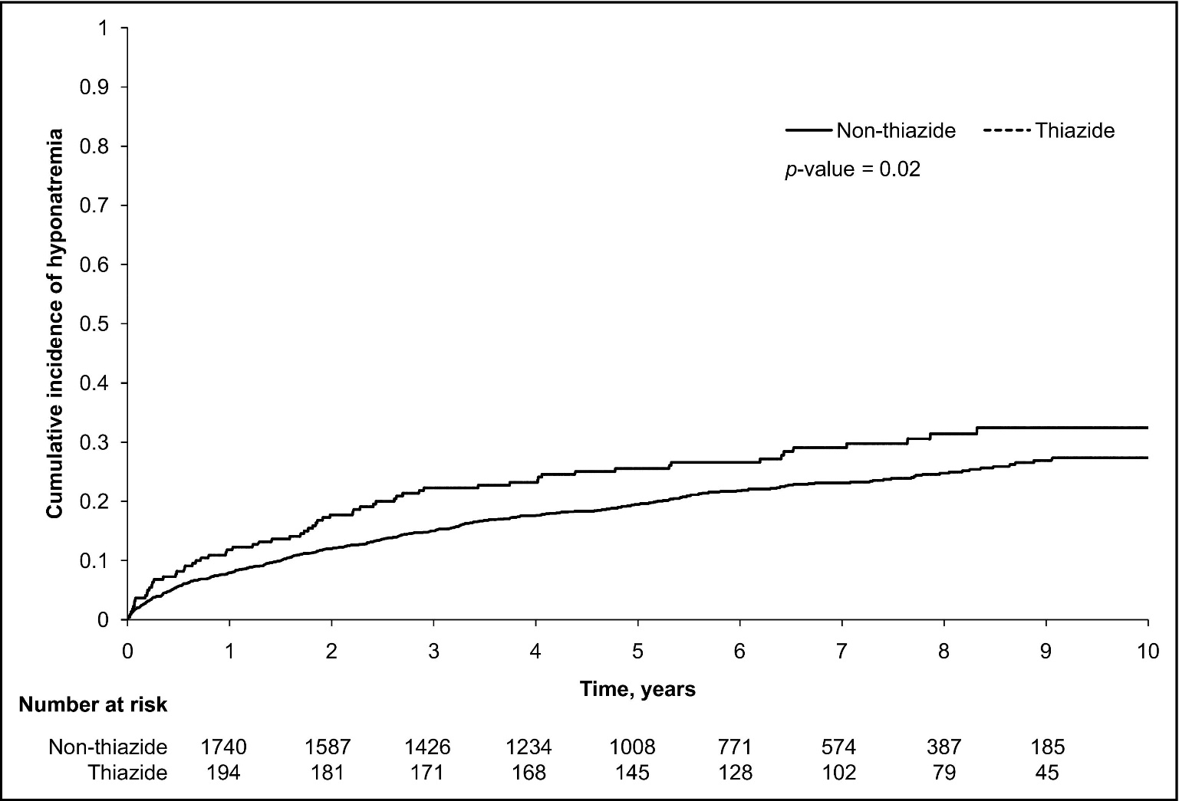
Hypo-Na⁺ unter Thiaziden tritt i.d. Regel binnen 1-2 Wochen nach Therapiebeginn auf, kann auch nach Jahren der Thiazidtherapie noch auftreten kumulativ: 3/10 behandelte entwicklen Hypo-Na⁺
Leung et al AJM 2011

Slide 59
Risikofaktoren für Hyponatriämie unter Thiaziddiuretika
Alter: pro 10 Jahre höheres Alter: Verdoppelung des Risikos
BMI: pro 5 kg mehr Gewicht: Risikoreduktion um 27%
Hohe Trinkmenge (psychogene Polydipsie, Alkoholiker mit hohem Bierkonsum)
Genetische Faktoren: Polymorphismen in KCNJ1 (kodiert ROMK) erhöhen Risiko

